Slide 1

程序设计与编程方法
第六章 数组
张雷 leizhang@cuc.edu.cn
中国传媒大学
计算机与网络空间安全学院

Slide 2
内容提要
一、数组类型
二、字符型数组

Slide 3
一、数组类型

Slide 4
C提供了一组基本类型：int、double等。除了基本数据类型，还有一些组合的数据类型，称为构造数据类型。
构造机制包括数组、指针、结构、联合。可用它们组合数据对象，变成集合，作为整体使用。

Slide 5
组合的数据对象称为复合数据对象。复合对象形成的类型称为复合数据类型，组成部分称为成分/成员/元素。
可创建能存放复合类型数据的变量。
这种变量可作为整体使用，通过名字可以访问整个复合对象。
也可以访问复合数据对象的成分，如：使用成分的值或给成分赋值。
本章介绍数组就是常见的组合机制。

Slide 6
数组的用处
保存大量同类型的相关数据的问题
-例如，输入全班30个学生的成绩，并排出名次。
-例如，矩阵运算，表格数据等。

Slide 7
为什么使用数组
例子：要读入某班全体50位同学某科学习成绩，然后进行简单处理（求平均成绩、最高分、最低分……）
若用简单变量，需50个不同变量名，要用很多个scanf命令
int score1,score2,…score50； scanf("%d,%d,%d",&score1,&score2,&score3);
scanf("%d,%d,%d",&score4,&score5,&score6);
而用数组，可共用一个scanf命令并利用循环结构读取
int score[50],i;
for (i=0;i<50;i++)
{
scanf("%d",&score[i]);
}
保存大量同类型的相关数据
Notes:
7

Slide 8
数组的概念、定义和使用
数组（array）是多个同类型数据对象的组合。
一个数组汇集了多个数据项，数组元素。
可从数组出发处理各元素，以统一方式处理一批/所有元素，是数组和一组独立变量的主要区别。
为此需要：
数组描述，数组变量定义
数组使用，包括通过数组变量使用其元素
数组实现，数组的存储方式

Slide 9
数组变量定义
定义数组变量（定义数组）时需说明：
数组元素类型
数组（变量）的元素个数
元素个数也称数组大小或长度。
定义数组变量时，方括号内整型表达式说明元素个数，表达式应用静态确定值，可用字面量或枚举常量。
例，定义两个数组：
int a[10]; float a1[100];
数组定义可以与其他变量定义写在一起，如：
int a2[16], n, a3[25], m;

Slide 10

数组(Array)的实现
定义
存储类型 数据类型 数组名 [整数1] [整数2] …… [整数n];
数组首地址
int a[10];
定义一个有10个int型元素的数组
系统会在内存分配连续的10个int空间给此数组
直接对a的访问，就是访问此数组的首地址
使用a[0]、a[1]、a[2]、……、a[9]这样的形式访问每个元素。可以像使用普通变量一样使用他们。
a[0]
a[1]
…
a[7]
a[8]
a[9]
Notes:
10

Slide 11
数组大小最好用宏来定义，以适应未来可能的变化
#define SIZE 10 int a[SIZE];
数组大小定义好后，将永远不变
#include <stdio.h>
#define SIZE 10
main()
{
int a[SIZE];
……
}

Slide 12
下面函数里数组定义不合法：
void f(int m, int n) {
int b[n]; /*非法，编译时无法确定大小*/
....
}
新 C99 标准支持这种定义，满足 C99 的编译器很少

Slide 13
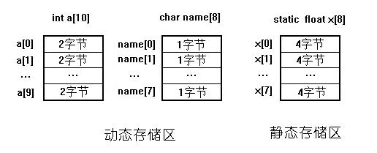
数组的存储结构
根据数组的数据类型，为每一元素安排相同长度的存储单元
根据数组的存储类型，将其安排在内存的动态、静态存储区或寄存器区
用sizeof(a)来获得数组a所占字节数
一维数组占用字节数=数组长度×sizeof(基类型)
short
Notes:
13

Slide 14
数组使用
基本操作是元素访问。元素顺序编号，首元素序号0，其余顺序编号。n元数组元素编号是0到n-1。定义：
int b[100];
元素编号为0、1、2、…、 。称为下标或指标。
元素访问通过[]运算符，优先级最高，运算对象是数组名和括号里表示下标的表达式。表达式、语句里的 b[3] 称为下标表达式。
99
例：有上面定义后，可写：
b[0] = 1; b[1] = 1;
b[2] = b[0] + b[1];
b[3] = b[1] + b[2];

Slide 15
数组意义在于能以统一方式描述对一组数据的处理。下标表达式可用一般的整型表达式。如：
b[i] = b[i-1] + b[i-2];
访问哪个元素由i值确定。同一语句可访问不同元素，可用在循环里访问一批元素。
for (i = 0; i < 100; ++i) {
b[i] += a1[i] * a2[i];
} /* 假设数组都有定义 */
循环中涉及到300个基本数据对象。

Slide 16
对数组的多个或全部元素操作，常用for语句。
令变量遍历数组下标：
for (n = 0; n < 数组长度; ++n) ...
问题：fib是30个元素的数组，假设程序里写：
for(n = 2; n <= 30; ++n)
fib[n] = fib[n-1] + fib[n-2];
循环中试图访问fib[30]，实际无此元素。
用超范围的下标访问称为越界访问，是数组使用中最常见的错误。使用大于最大下标的下标，将访问数组以外的空间。那里的数据是未知的。下标值超范围是运行中的问题。

Slide 17
C不检查数组元素访问的合法性，运行中出现越界不会报错。超范围访问是严重错误，后果无法预料。
在一些系统里越界访问可能导致动态错，系统强行终止出错的程序。
编程者要保证数组下标值的合法性，保证不越界。

Slide 18
数组初始化
数组定义后的初值仍然是随机数，一般需要我们来初始化
定义数组时可直接初始化。
定义时初始化的例子：
int b[4] = {1, 1, 2, 3};
float ax[6] = {1.3,2.24,5.11,8.37,6.5};
int a[5] = { 0 };
int a[] = { 11, 22, 33, 44, 55 };
初值表达式必须是常量表达式。对自动数组也一样。
这种写法只能用于数组初始化，不能用在语句里。

Slide 19
可只为部分元素提供初值，其余元素将自动置0。初始化表元素个数不得超过数组元素个数。例：
int b1[4] = {1, 2};
b1[2]、b1[3]将给初值0。
若给了所有元素的初值，可以不写数组大小而只写方括号，元素个数由初值个数确定。例：
int fib[] = {1,1,2,3,5,8,13,21,34,55};
这种写法能减少维护负担，有利于程序修改。

Slide 20
数组的引用
数组名 [下标1] [下标2] …… [下标n]
下标都是从0开始，养成从0开始查数的职业病
使用a[0]、a[1]、a[2]、……、a[9]这样的形式访问每个元素
数组下标(index)既可以是常量，也可以是整型表达式，允许快速地随机访问.
可以像使用普通变量一样使用他们

Slide 21
一维数组的输入和输出
只能逐个对数组元素进行操作（字符数组例外）
int a[10],i;
输入方法：
输出方法：
输入第i个数组元素：
输出第i个数组元素：
scanf("%d",&a[i]);
printf("%d",a[i]);
输入整个数组元素：
输出整个数组元素：
for (i=0;i<10;i++)
scanf("%d",&a[i]);
for (i=0;i<10;i++)
printf("%d",a[i]);

Slide 22
#include <stdio.h>
#define ARR_SIZE 40
main()
{
float score[ARR_SIZE];
int n, i;
long num[ARR_SIZE];
printf("Please enter total number:");
scanf("%d", &n); /*从键盘输入学生人数n*/
printf(“Please enter the number and score:\n”)；
for (i=0; i<n; i++) /*分别以长整型和实型格式输入学生的学号和成绩*/
{
scanf("%ld%f", &num[i], &score[i]);
}
printf("Your enter the number and score:\n");
for (i=0; i<n; i++)
{
printf("%d %f\n", num[i], score[i]);
}
system("pause");
}
请登记某班级数学成绩，再输出

Slide 23
二、字符数组

Slide 24


Slide 25
字符串(STRING)与字符数组
字符串
一串以‘\0’结尾的字符在C语言中被看作字符串. ′＼0′代表ASCII码为0的字符，不是一个可以显示的字符，而是一个“空操作符”，即它什么也不干。它只起一个供辨别的标志。
用双引号括起的一串字符是字符串常量，C语言自动为其添加'\0'终结符
C语言并没有为字符串提供任何专门的表示法，完全使用字符数组和字符指针来处理
字符数组
每个元素都是字符类型的数组
char string[80];

Slide 26
字符数组的输入输出
方法一：
逐个字符输入输出。用格式符“%c”或者putchar、getchar输入或输出一个字符。
char s[10];
for (i=0; s[i]!='\0'; i++)
{
putchar( s[i] );
}
putchar('\n');
for (i=0; s[i]!='\0'; i++)
{
printf(“%c”,s[i]);
}
printf(“\n”);

Slide 27
字符数组的输入输出
方法二：
将整个字符串一次输入或输出。用“%s”格式符，或者gets、puts字符串整体输入输出。
char s[10];
scanf("%s",s);
printf("%s",s);
gets(s);
puts(s);

Slide 28
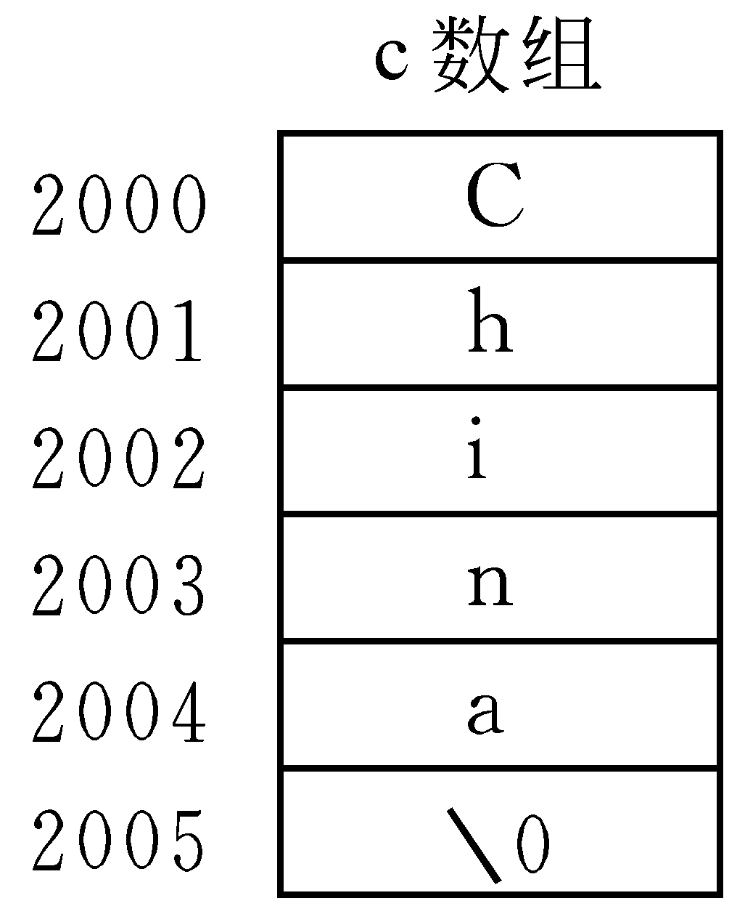
使用scanf、printf进行字符数组输入输出说明
例如
char c［］={″China″};
printf(″%s″，c);
在内存中数组c的状态

Slide 29
说明
用“%s”格式符输出字符串时，printf函数中的输出项是字符数组名，而不是数组元素名。如：写成下面这样是不对的：printf(″%s″，c［0］);
如果数组长度大于字符串实际长度，也只输出到遇′＼0′结束。
输出字符不包括结束符′＼0′。
如：char c［10］={″China″}; /* 字符串长度为5，连’\0’共占6个字节 */
printf(″%s″，c);只输出字符串的有效字符“China”，而不是输出10个字符。这就是用字符串结束标志的好处。

Slide 30
说明
(4)如果一个字符数组中包含一个以上′＼0′，则遇第一个′＼0′时输出就结束。
可以用scanf函数输入一个字符串。
例如 scanf(″%s″，c);
scanf函数中的输入项c是已定义的字符数组名，输入的字符串应短于已定义的字符数组的长度。例如，定义 char c［6］;
从键盘输入：
China↙系统自动在China后面加一个′＼0′结束符。

Slide 31
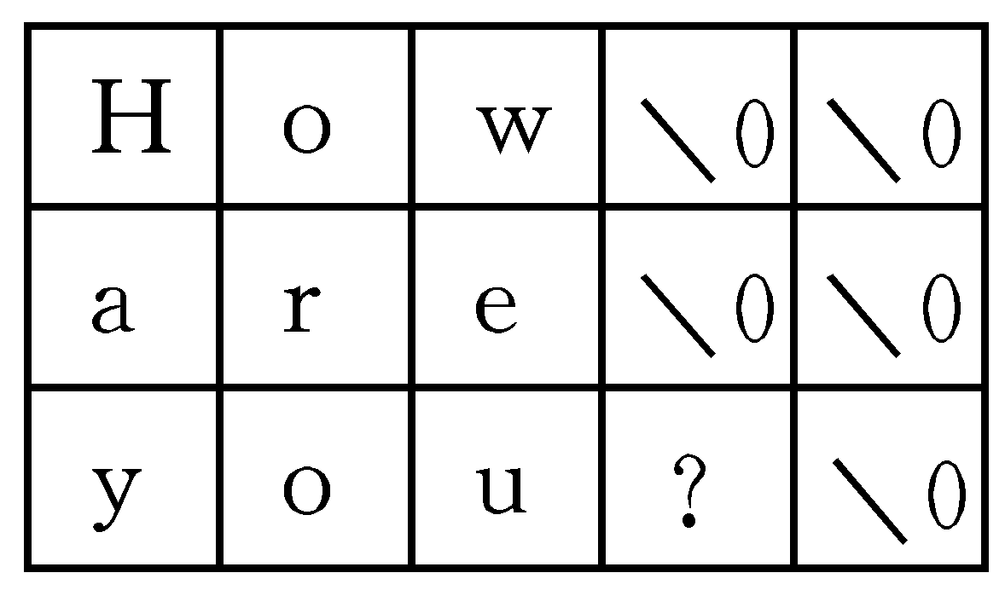
如果利用一个scanf函数输入多个字符串，则在输入时以空格分隔。例如：
char strl［5］，str2［5］，str3［5］;
scanf(″%s%s%s″，str1，str2，str3);
输入数据：
How are you? 
数组中未被赋值的元素的值自动置′＼0′。

Slide 32
若改为 char str［13］;
scanf(″%s″，str);
如果输入以下12个字符 How are you? 
大家思考一下str［13］数组中存放的结果会是什么呢？
由于系统把空格字符作为输入的字符串之间的分隔符，因此只将空格前的字符“How”送到str中。由于把“How”作为一个字符串处理，故在其后加′＼0′。

Slide 33
需要注意：scanf函数中的输入项如果字符数组名。不要再加地址符&，因为在C语言中数组名代表该数组的起始地址。下面写法不对：
scanf(″%s″，&str)；

Slide 34
字符串处理函数
由于字符串使用广泛，C提供了一些字符串函数，使得用户能很方便地对字符串进行处理。这些函数是放在函数库中的，在string.h头文件中定义。
如果程序中使用这些字符串函数，应使用#include命令：
#include<string.h>

Slide 35
字符串长度函数strlen (string length)
函数原型: strlen(const char[]);
作用: 测试字符串长度的函数。函数值为字符串中的实际长度，不包括′\0′在内。如
char str［10］=″China″;
printf(“%d”,strlen(str));
输出结果不是10，也不是6，而是5。

Slide 36
Thanks for thinking !

Slide 37
字符串复制函数strcpy (string copy)
2. 函数原型：strcpy(char[],const char[]);
作用: 将第二个字符数组中的字符串复制到第一个字符数组中去，将第一个字符数组中的相应字符覆盖。
例如
char str1［10］，str2［］=″China″;
strcpy(str1，str2);
执行后，str2中的5个字符’C’, ’h’, ’i’, ’n’, ’a’和′\0′(共6个字符)复制到数组str1中。

Slide 38
字符串比较函数strcmp (string compare)
函数原型: strcmp(const char[],const char[]);
作用: 比较两个字符串。由于这两个字符数组只参加比较而不应改变其内容，因此两个参数都加上const声明。
strcmp(str1，str2);
strcmp(″China″，″Korea″);
strcmp(str1，″Beijing″);
如果字符串1=字符串2，函数值为0。
如果字符串1>字符串2，函数值为一正整数。
如果字符串1<字符串2，函数值为一负整数。

Slide 39
说明
对两个字符串比较，不能用以下形式：
if(str1>str2)
printf(″yes″);
字符数组名str1和str2代表数组地址，上面写法表示将两个数组地址进行比较，而不是对数组中的字符串进行比较。对两个字符串比较应该用
if(strcmp(str1，str2)>0)
printf(″yes″);

Slide 40
用冒泡法对10个数排序
排序过程：
（1）比较第一个数与第二个数，若为逆序a[0]>a[1]，则交换；然后比较第二个数与第三个数；依次类推，直至第n-1个数和第n个数比较为止——第一趟冒泡排序，结果最大的数被安置在最后一个元素位置上
（2）对前n-1个数进行第二趟冒泡排序，结果使次大的数被安置在第n-1个元素位置
（3）重复上述过程，共经过n-1趟冒泡排序后，排序结束

Slide 41
#include<stdio.h>
int main()
{ int a[10],i,j,t;
printf("Input 10 numbers:\n");
for(i=0;i<10;i++)
{ scanf("%d",&a[i]); }
printf("\n");
for(j=0;j<9;j++)
{ for(i=0;i<9-j;i++)
{ if(a[i]>a[i+1])
{t=a[i]; a[i]=a[i+1]; a[i+1]=t;}
}
}
printf("The sorted numbers:\n");
for(i=0;i<10;i++)
{ printf("%d ",a[i]); }
}

Slide 42
例4 用选择法对10个数排序
排序过程：
（1）首先通过n-1次比较，从n个数中找出最小的， 将它与第一个数交换—第一趟选择排序，结果最小的数被安置在第一个元素位置上
（2）再通过n-2次比较，从剩余的n-1个数中找出关键字次小的记录，将它与第二个数交换—第二趟选择排序
（3）重复上述过程，共经过n-1趟排序后，排序结束

Slide 43
k
k
k
例
i=1
初始： [ 49 38 65 97 76 13 27 ]
13
49
j
j
j
j
j
j
k
k
i=2
一趟： 13 [38 65 97 76 49 27 ]
27
38
j
j
j
j
j
二趟： 13 27 [65 97 76 49 38 ]
三趟： 13 27 38 [97 76 49 65 ]
四趟： 13 27 38 49 [76 97 65 ]
五趟： 13 27 38 49 65 [97 76 ]
六趟： 13 27 38 49 65 76 [97 ]

Slide 44
int main()
{ int a[11],i,j,k,x;
printf("Input 10 numbers:\n");
for(i=1;i<11;i++)
scanf("%d",&a[i]);
printf("\n");
for(i=1;i<10;i++)
{ k=i;
for(j=i+1;j<=10;j++)
if(a[j]<a[k]) k=j;
if(i!=k)
{ x=a[i]; a[i]=a[k]; a[k]=x;}
}
printf("The sorted numbers:");
for(i=1;i<11;i++)
printf("%d ",a[i]);
}

Slide 45
查找算法
顺序查找
特例：求最大值，求最小值
折半查找

Slide 46
例5：顺序查找
const int SIZE = 10;
int main()
{
long a[SIZE]; long x;
int i;
for (i=0; i<SIZE; i++)
scanf(“%ld”,&a[i]);
scanf(“%ld”,&x);
for (i=0; i<SIZE; i++)
{
if (a[i] == x)
{
printf(“%d”,i);
}
}
if( i==SIZE)
printf(“not found”);
return 0;
}

Slide 47
折半查找
数组下标 0 1 2 3 4
第一次循环：99011 99013 99015 99017 99019 ①查找值x=99017
low mid high x>a[mid], low=mid+1
第二次循环：99011 99013 99015 99017 99019
low=mid high x=a[mid]，找到

Slide 48
折半查找
数组下标 0 1 2 3 4
第一次循环：99011 99013 99015 99017 99019 ②查找值x=99016
low mid high x>a[mid], low=mid+1
第二次循环：99011 99013 99015 99017 99019
low=mid high x<a[mid], high=mid-1
第三次循环：99011 99013 99015 99017 99019
high low 不满足low<=high, 循环结束,未找到

Slide 49
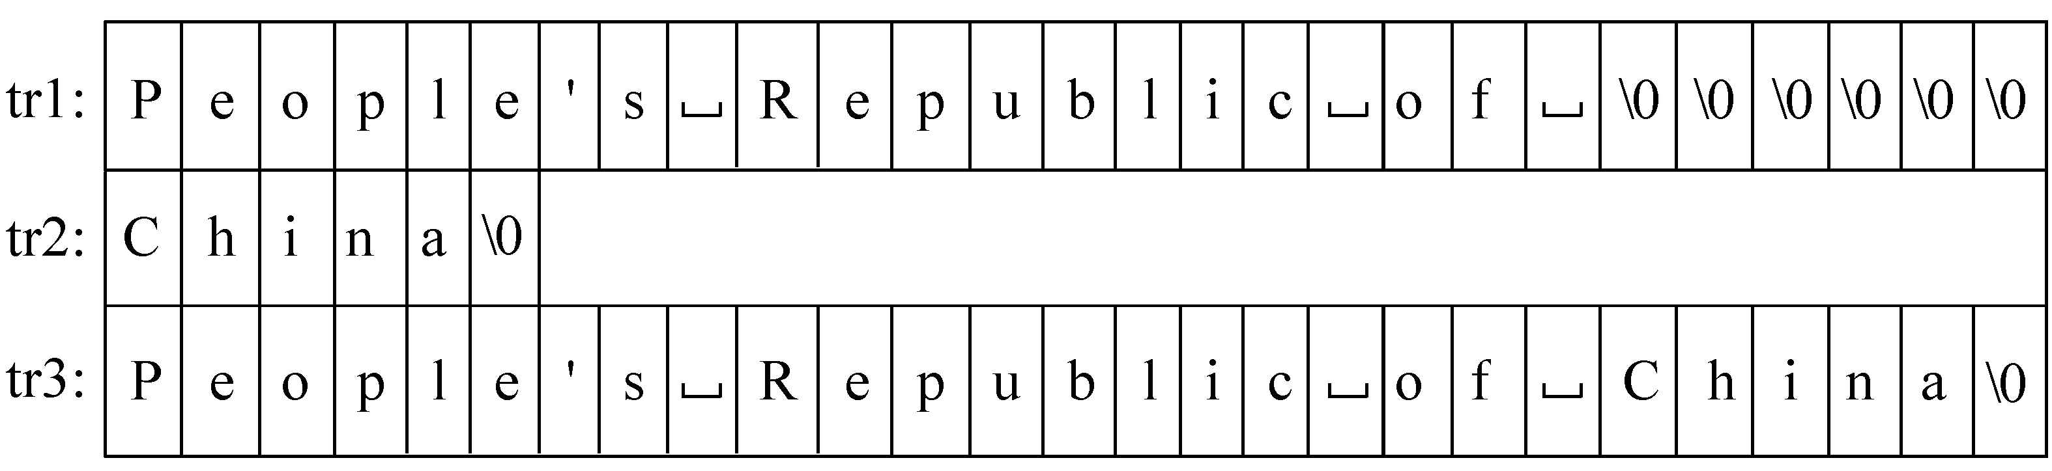
字符串连接函数 strcat（ string catenate ）
函数原型：strcat(char[], const char[] );
作用：将第二个字符数组中的字符串连接到前面字符数组的字符串的后面。连接后的字符串放在第一个字符数组中，函数调用后得到的函数值，就是第一个字符数组的地址。
char str1［30］=″People′s Republic of ″;
char str2［］=″China″;
strcat(str1，str2));

Slide 50
‘\0’作为字符串结束符的天生缺陷
假若交给这些字符串处理函数的字符串没有'\0'会如何？
'\0'很关键，如果没有，那么这些处理函数会一直进行处理直到遇到一个'\0'为止。此时可能已经把内存弄得乱七八糟
ANSI C定义了一些“n族”字符处理函数，包括strncpy、strncat、strncmp等，通过增加一个参数来限制处理的最大长度
char *strncpy(char *dest, const char *src, unsigned int count);

Slide 51
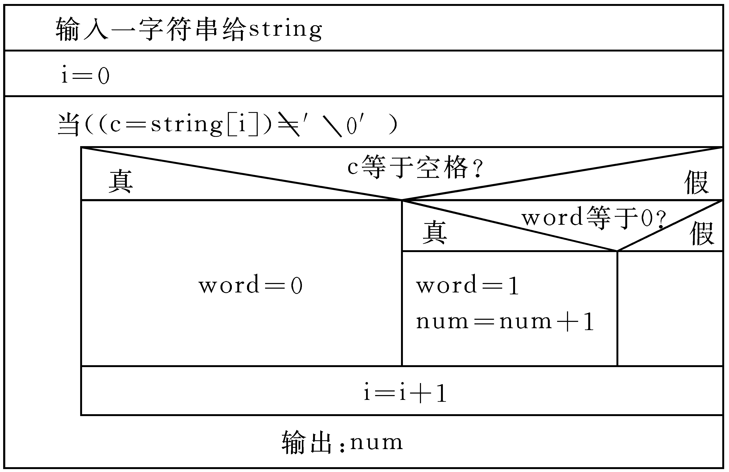
输入一行字符，统计其中有多少个单词，单词之间用空格分隔开。

Slide 52
程序如下：
#include <stdio.h>
void main()
{
char string［81］;
int i，num=0，word=0;
char c;
gets(string);
for (i=0;(c=string［i］)!=‘\0′;i++)
if(c==′ ′) word=0;
else if(word==0)
{ word=1; num++; }
printf(″There are %d words in the line.＼n″，num);
}

